Slide 1
TẬP HUẤN
SỬ DỤNG PHẦN MỀM
HỌC BẠ SỐ
Quận 11, ngày 05 tháng 06 năm 2024
‹#›

Slide 2
I. Ý nghĩa việc triển khai học bạ điện tử II. Các vai trò người dùng III. Hoàn thiện dữ liệu nhà trường IV. Hướng dẫn luồng phát hành học bạ điện tử
‹#›

Slide 3
I. Ý nghĩa của việc triển khai học bạ điện tử
‹#›

Slide 4
I. Ý nghĩa của việc triển khai học bạ điện tử
Loại chữ ký: CTS + CKS cá nhân (GV +BGH)
File học bạ xml, mỗi học sinh có 1 mã tra cứu học bạ
Sử dung dữ liệu có sẵn tại CSDLN để tạo lập HBS
‹#›

Slide 5
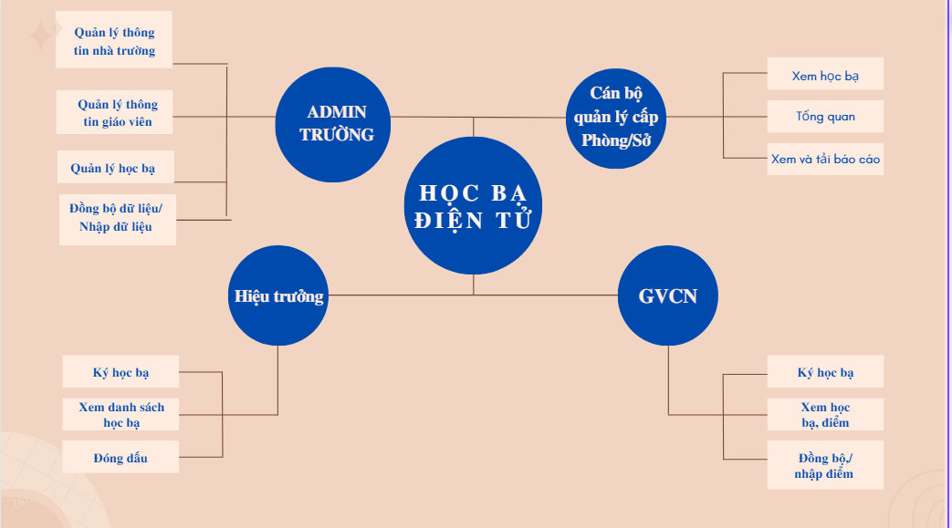
II. Các vai trò người dùng
‹#›

Slide 6
III. Hoàn thiện dữ liệu nhà trường
Bước 1: Khởi tạo dữ liệu gốc từ gồm thông tin: giáo viên, học sinh, lớp học,
kết quả học tập,... bằng trang quản lý nhà trường
Bước 2: Nộp dữ liệu lên CSDLN cấp Sở
Bước 3: Đồng bộ dữ liệu tại học bạ điện tử
‹#›

Slide 7
IV. Hướng dẫn luồng phát hành học bạ điện tử
Bước 1. Chốt kết quả học tập
Bước 2. GVCN ký kết quả học tập
Bước 3. Hiệu trưởng ký kết quả học tập
Bước 4. Đóng dấu
Bước 5. Nộp học bạ lên cơ sở dữ liệu học bạ của Sở
‹#›

Slide 8
Thông tin liên hệ
Ông Trần Huỳnh Tuấn –
SĐT 0977 637 763 (Phụ trách chung)
Ông Huỳnh Tuấn Kiệt –
SĐT 08698 08698 (Phụ trách địa bàn)
‹#›

